Slide 1
«Первые шаги в математику»
МБДОУ «Детский сад «Планета детства» комбинированного вида»
Подготовила: воспитатель Ермолаева Т.С.

Slide 2
Цель проекта: Формирование и развитие сенсорных представлений (о форме, цвете, величине предметов, их свойствах) у детей средствами дидактических игр и игровых упражнений. Задачи проекта: Проанализировать учебно-методическую литературу по вопросам сенсорного развития детей младшего возраста. Дополнить дидактический материал по сенсорному развитию. Разработать систему игр, обеспечивающих последовательное развитие в условиях игровой деятельности. Разработать информационные листы для родителей с рекомендациями по ознакомлению по данной теме. Развитие познавательных процессов, мелкой моторики, памяти, внимания и воображения у детей. Учить детей различать форму, цвет, величину предметов и другие их признаки. Учить детей замечать массу предмета (легкий – тяжёлый). Знакомить со следующими основными свойствами предметов: с цветами спектра (красный, синий, желтый, зеленый, белый, черный), с формой (круг, квадрат, треугольник, овал и прямоугольник), с величиной (большой и маленький). Учить замечать количественное отношение между предметами (много, один, мало). Способствовать сенсорному развитию в процессе обследования предметов (обвести контур пальцем, наложение и приложение одного предмета к другому для определения равенства или разницы свойств). Формировать умения: Определять форму, величину, цвет предметов по образцу; группировать и чередовать предметы по цвету (найди такой же). Группировать однородные предметы по одному сенсорному признаку, а затем по двум признакам (форма и величина).

Slide 3
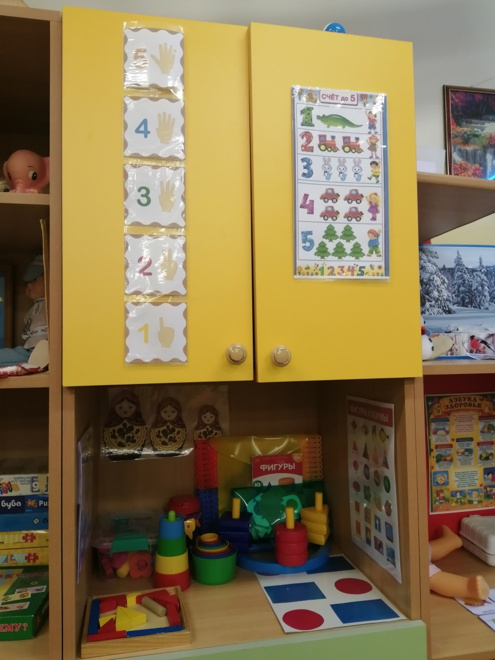
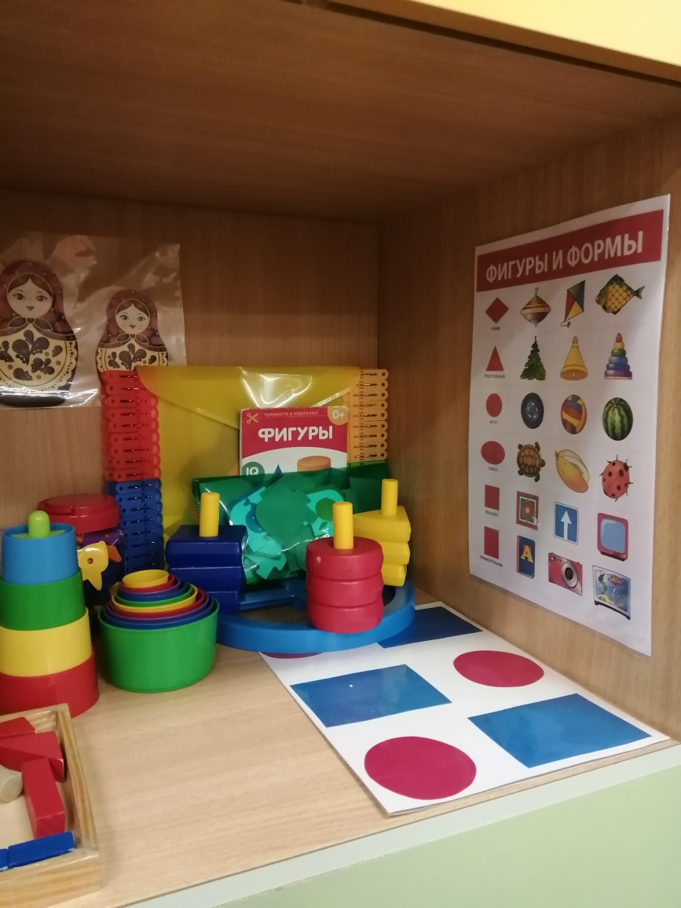

Slide 4
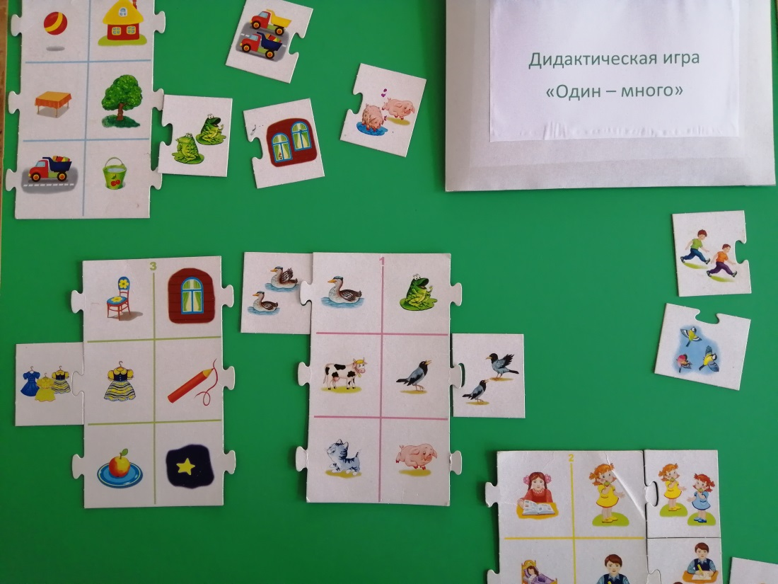
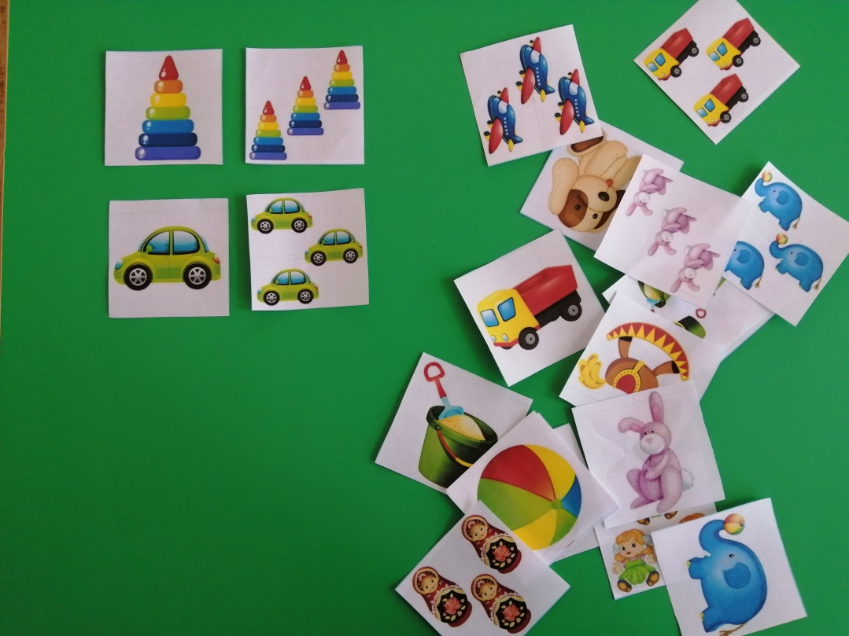

Slide 5
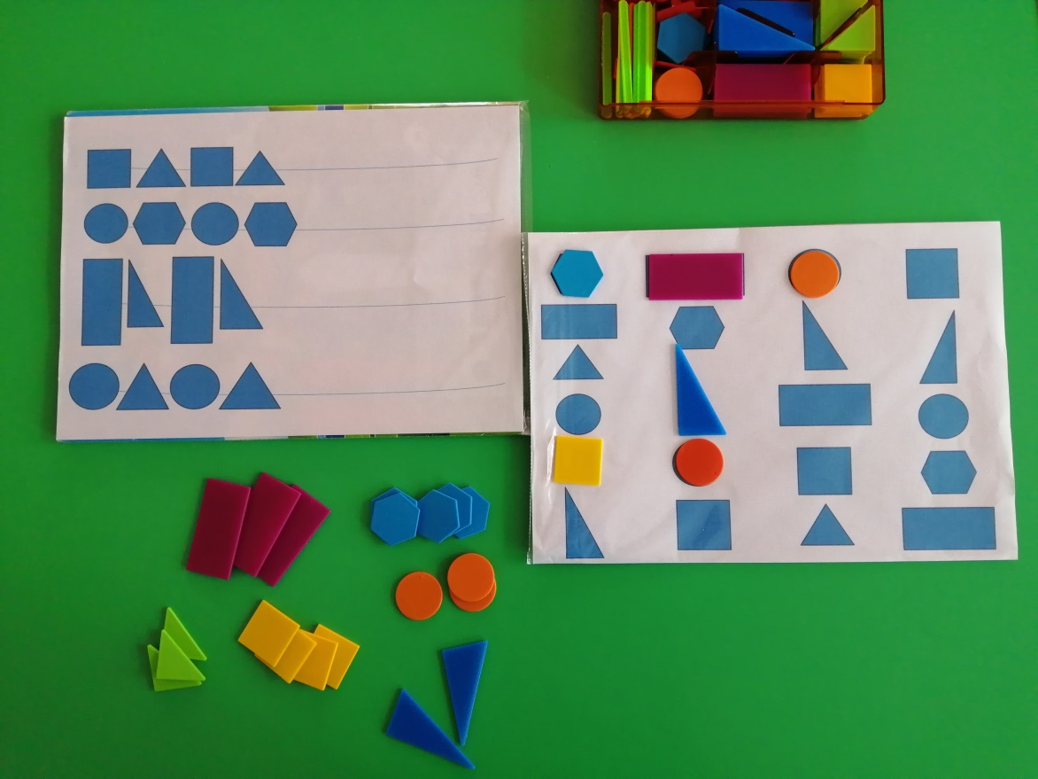
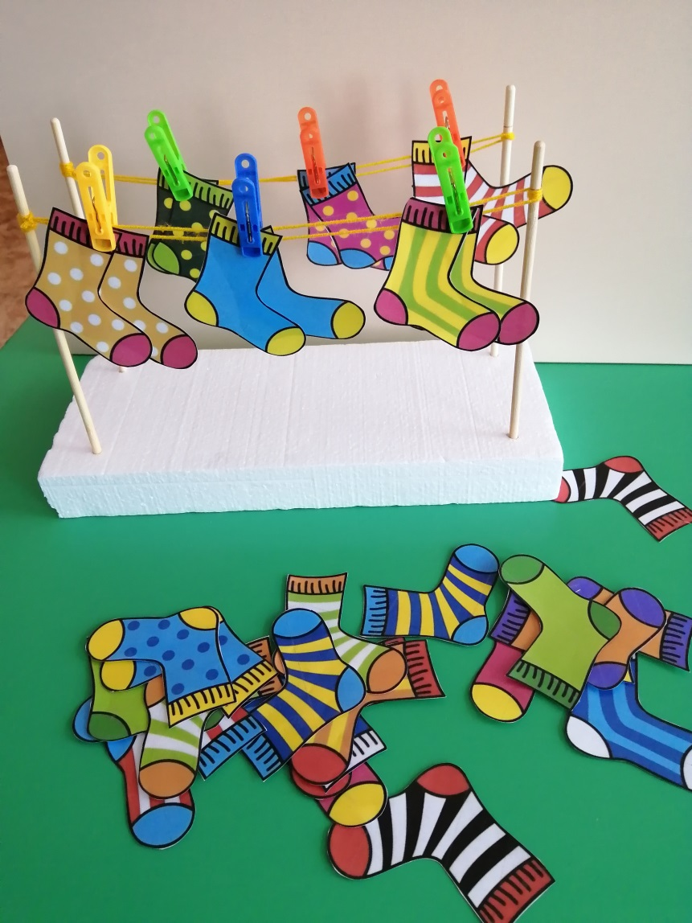

Slide 6
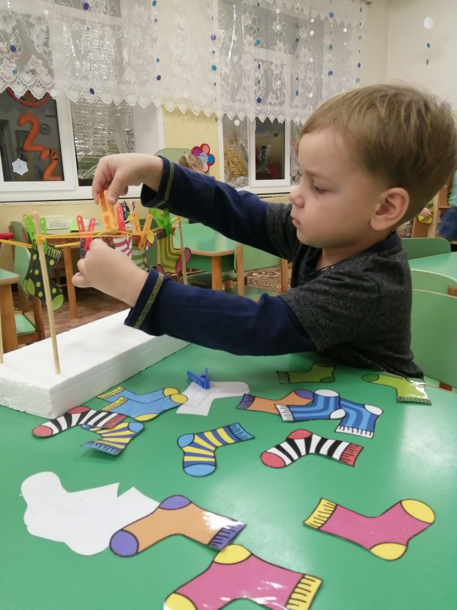
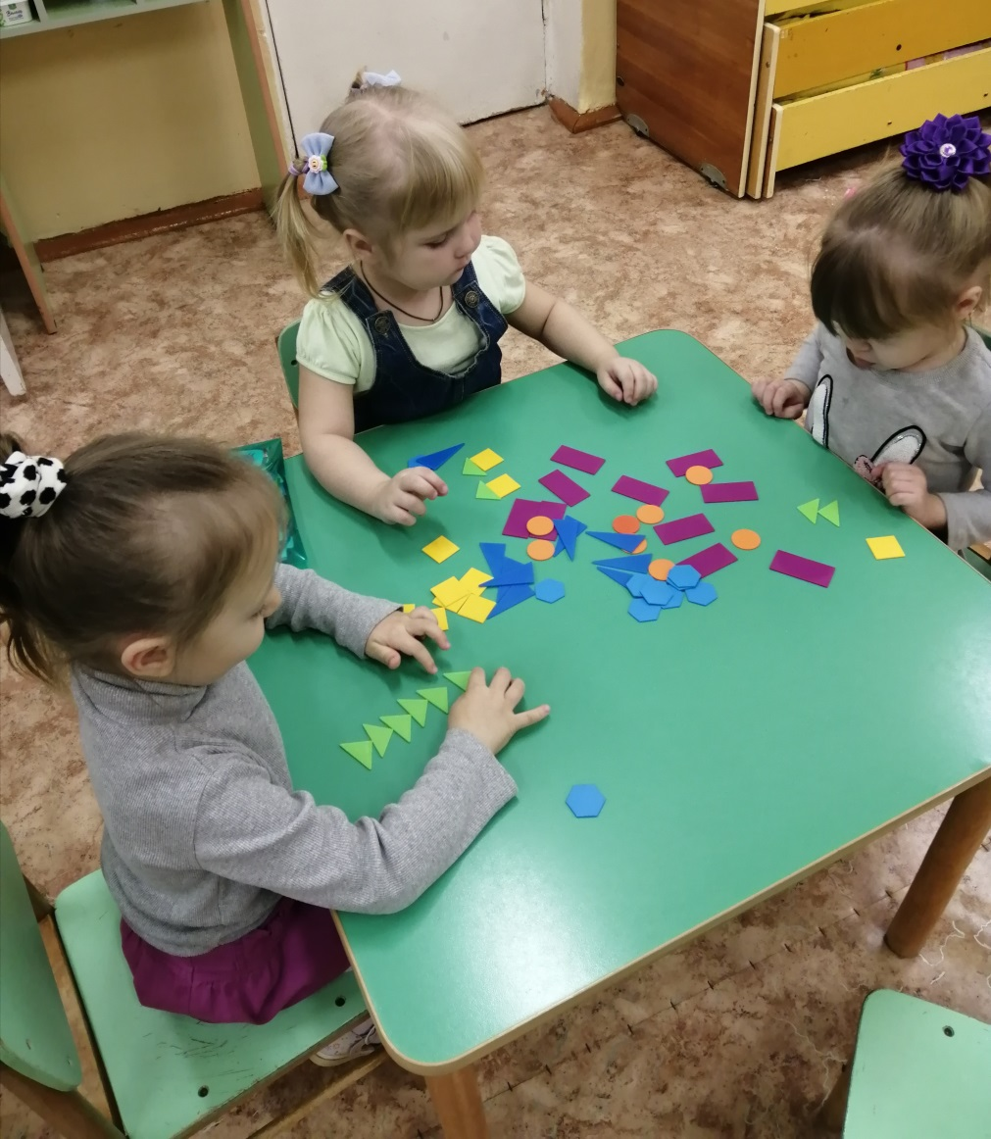

Slide 7
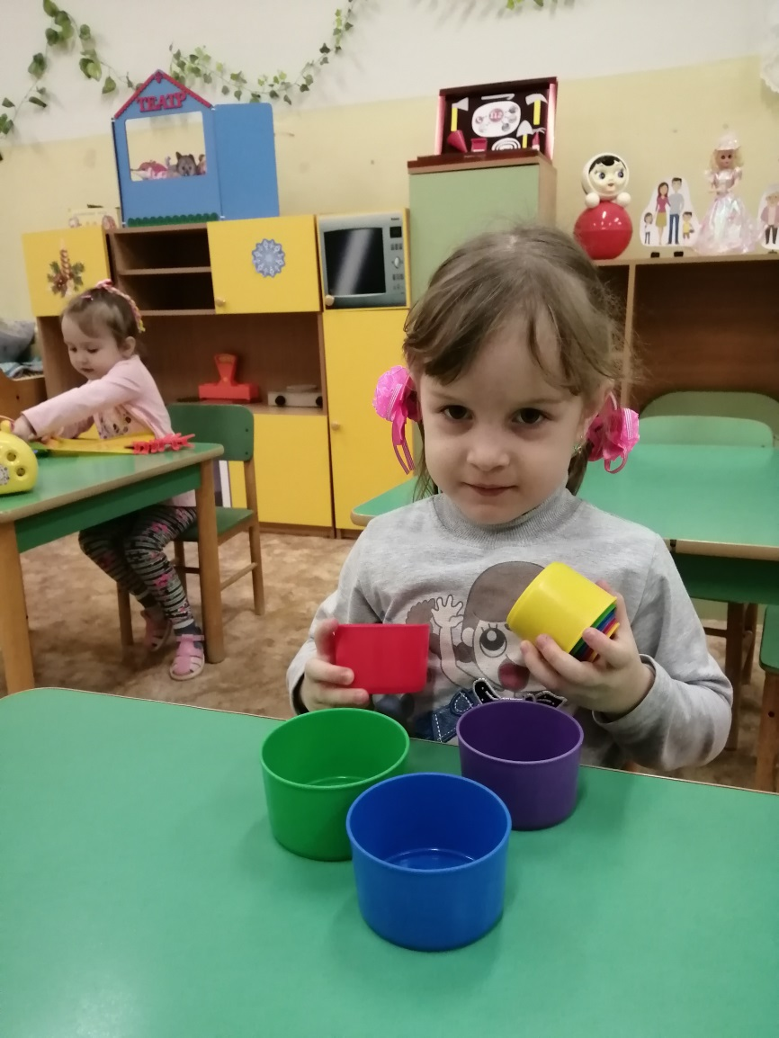
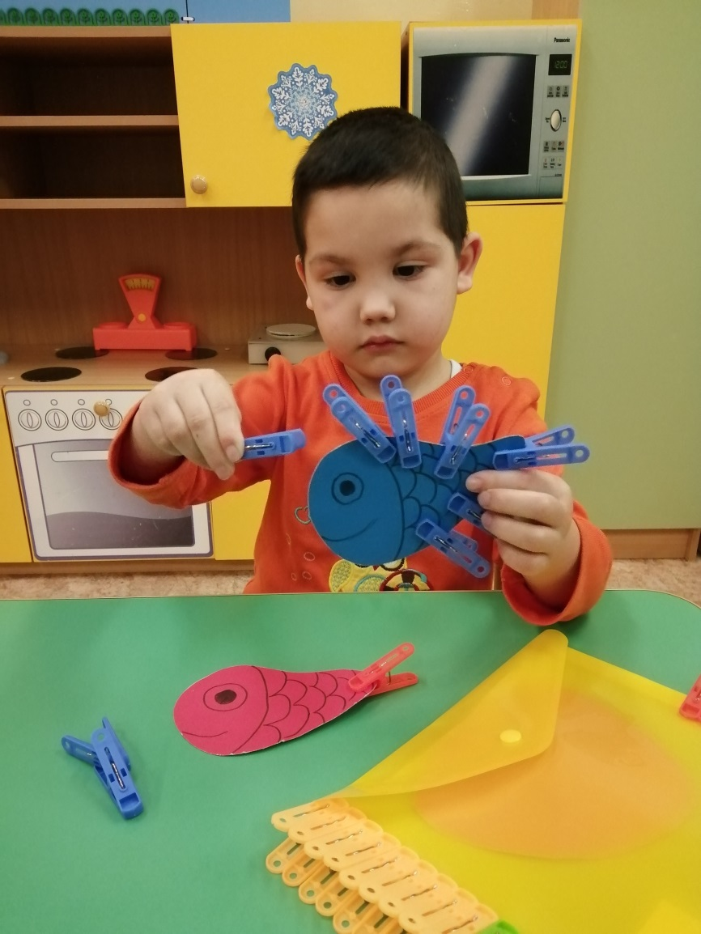

Slide 8
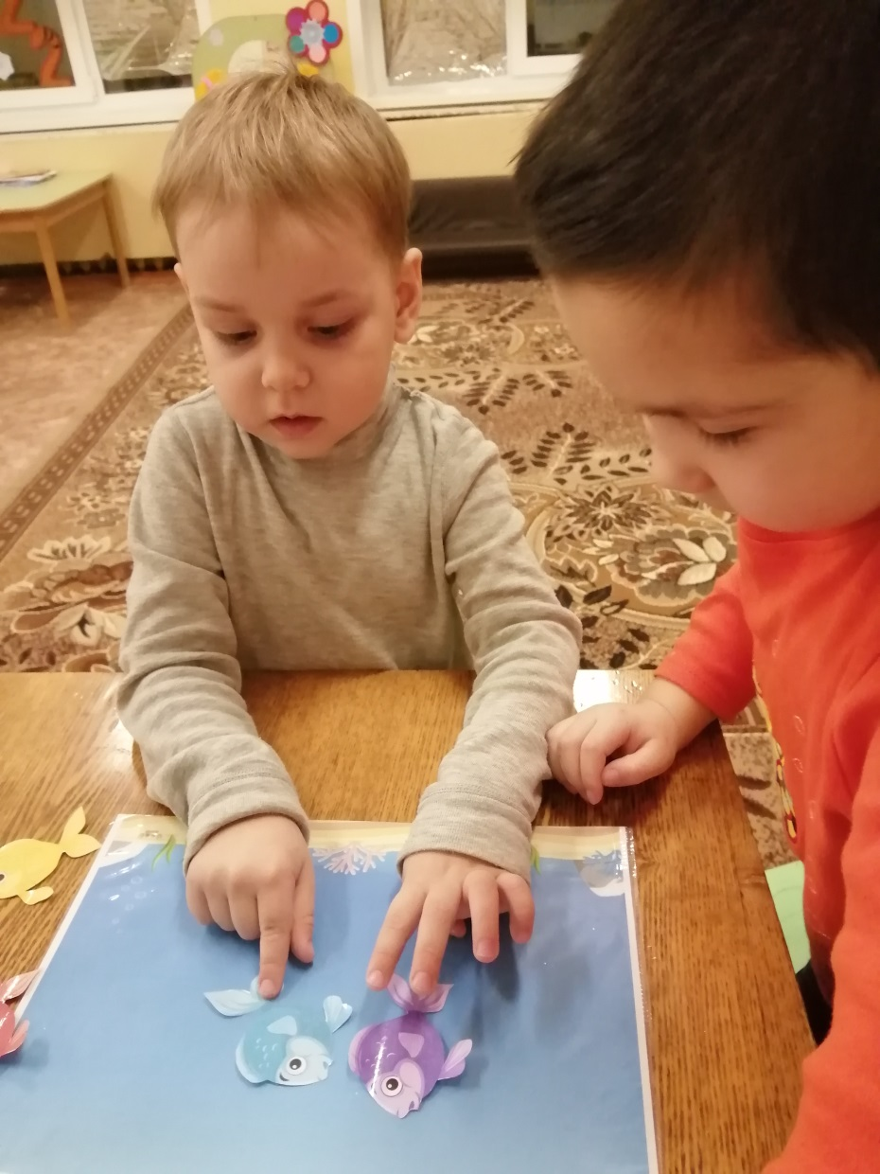
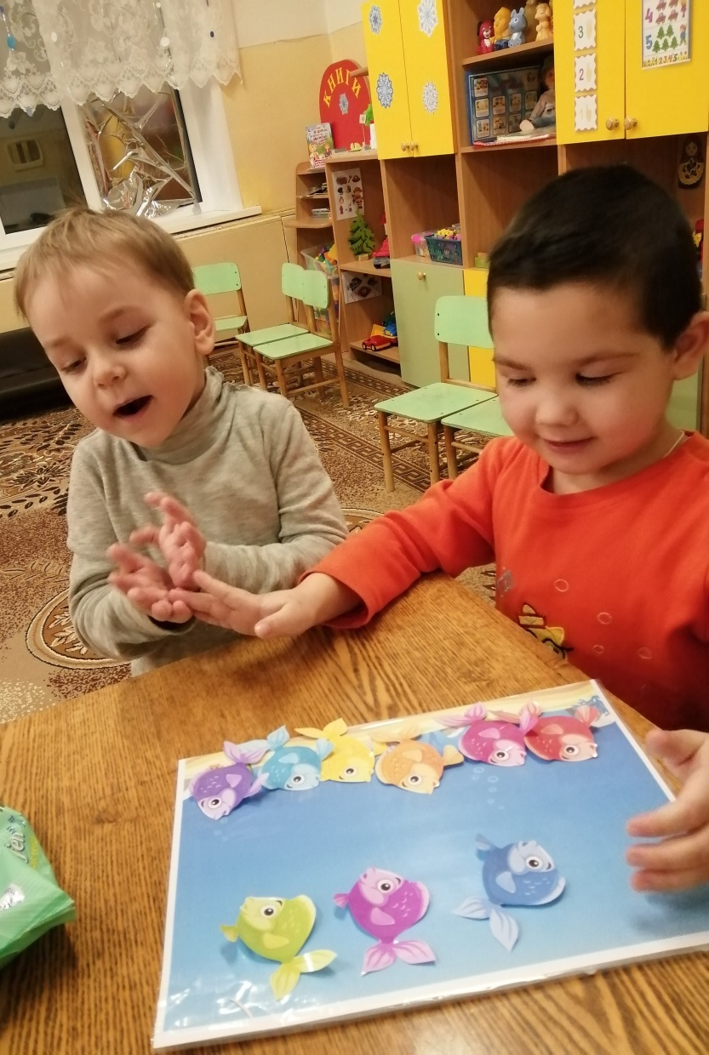

Slide 9
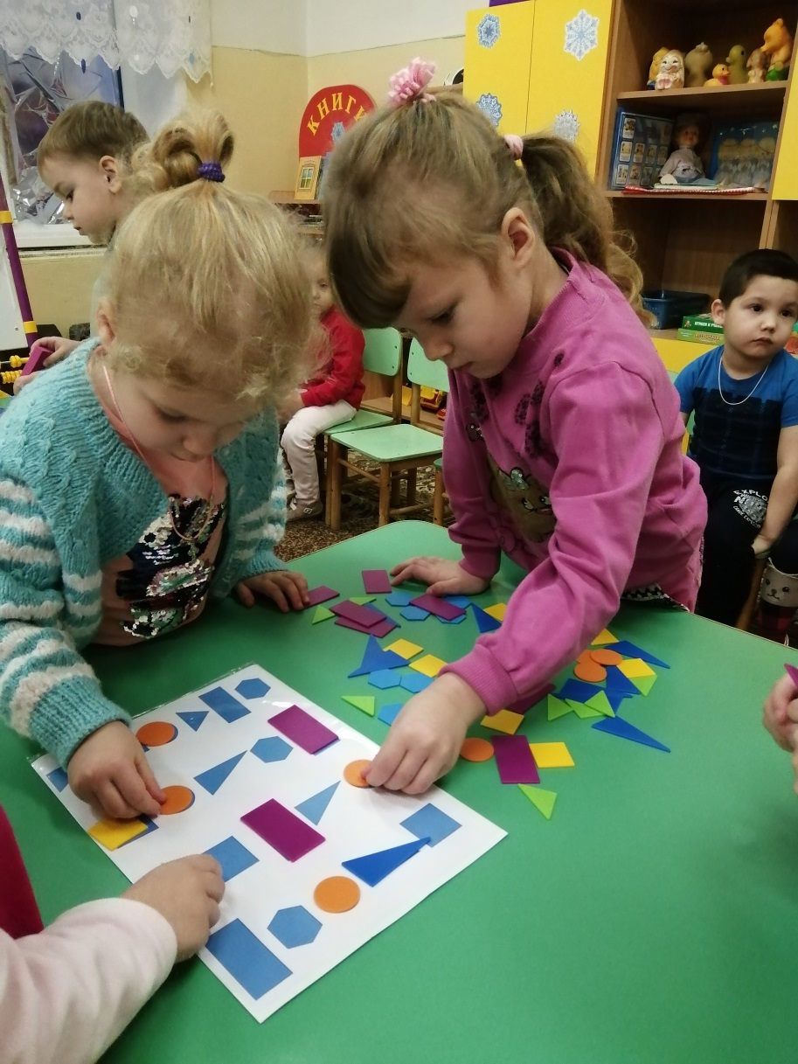
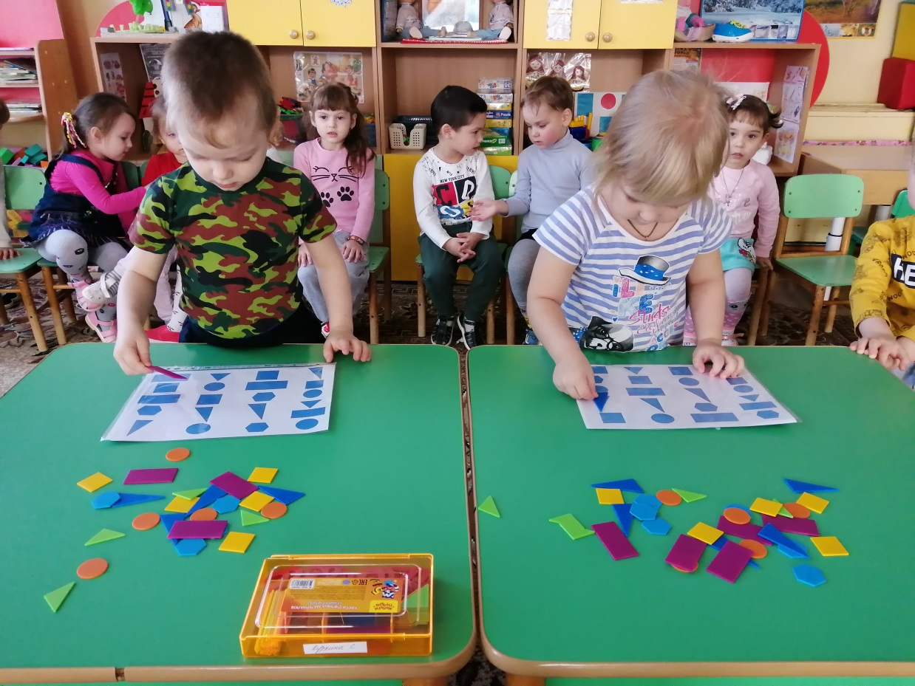

Slide 10
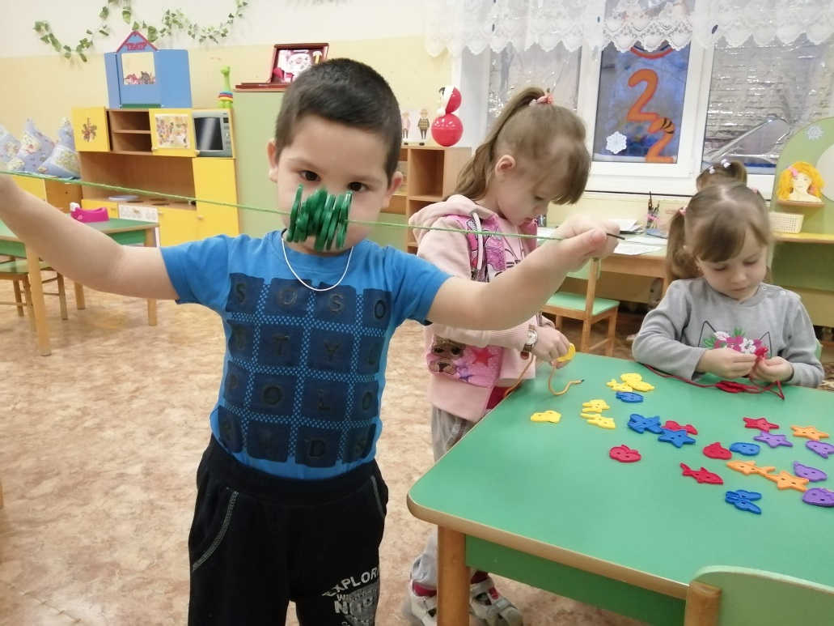
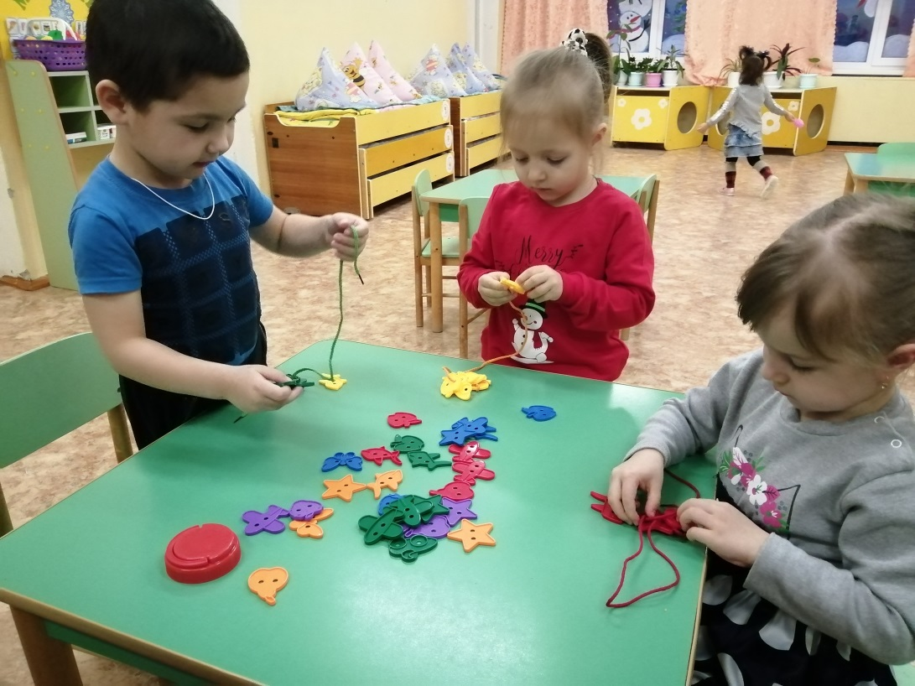

Slide 11
